Slide 1
7.4 特征值与特征向量
I 特征值与特征向量
II 特征值与特征向量的求法
III 特征子空间
IV 特征多项式的有关性质

Slide 2
引言
有限维向量空间V中取定一组基后，V的任一线
性变换都可以用矩阵来表示. 为了研究线性变换的
性质，希望这个矩阵越简单越好，如对角矩阵.
从本节开始，我们主要讨论，如何选择一组适当
的基，使V 的某个线性变换在这组基下的矩阵就是一
个对角矩阵?

Slide 3






I 特征值与特征向量
定义7.3
设 是数域F上向量空间V的一个线性变换，
若对于F 中的一个数 存在一个V中非零向量
使得
则称 为 的一个特征值，称 为 的属于特征值
的特征向量.

Slide 4






几何意义：特征向量经线性变换后方向保持
相同 或相反
时
若 是 的属于特征值 的特征向量，则
也是 的属于 的特征向量.
由此知，特征向量不是被特征值所唯一确定的，
但是特征值却是被特征向量所唯一确定的，即
若 且 ，则

Slide 5

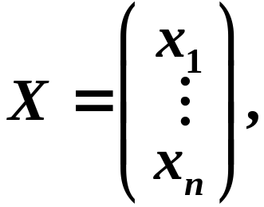

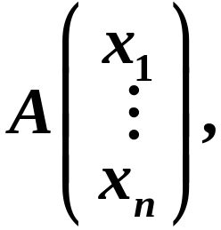

II 特征值与特征向量的求法
分析：
设 是V 的一组基，
线性变换 在这组基下的矩阵为A.
设 是 的特征值，它的一个特征向量 在基
下的坐标记为
则 在基 下的坐标为

Slide 6
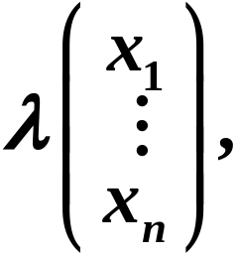


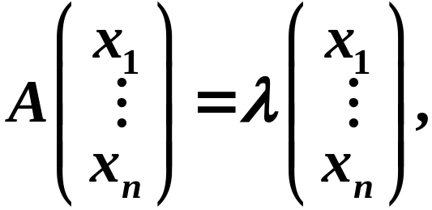
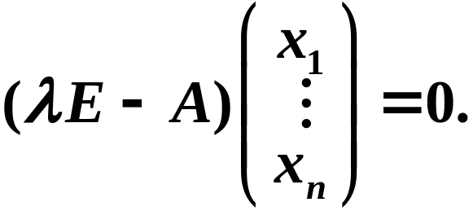
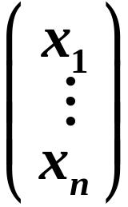

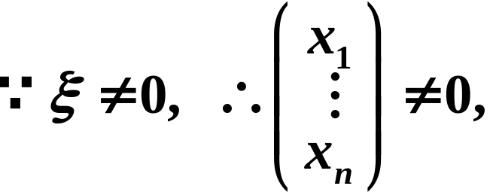
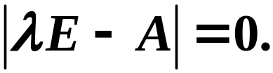
而 的坐标是
又
于是
从而
即 是线性方程组 的解，
又
∴ 有非零解.
所以它的系数行列式

Slide 7

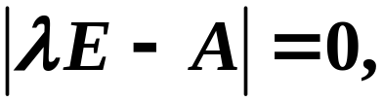


以上分析说明：
若 是 的特征值，则
反之，若 满足
则齐次线性方程组 有非零解.
若 是 一个非零解，
则向量 就是 的属于 的一个
特征向量.

Slide 8
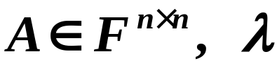

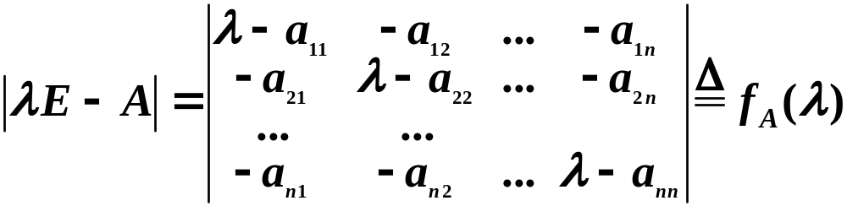

定义7.4
设 是一个文字，矩阵 称为
A的特征矩阵，它的行列式
这个符号是
表示的意思
称为A的特征多项式.
容易看出，
是数域F上的一个n次多项式.

Slide 9

前面分析说明：
若矩阵A是线性变换 关于V 的一组基的矩阵，
而 是 的一个特征值，则 是特征多项式
的根，即
反之，若 是A的特征多项式的F中的根，则 就是
的一个特征值.
所以，特征值也称为特征根.
而相应的线性方程组 的非零解也就
称为A的属于这个特征值的特征向量.

Slide 10

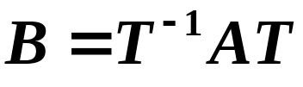
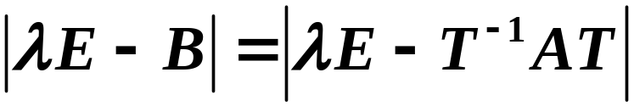
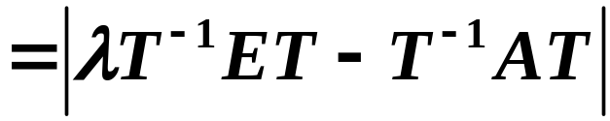
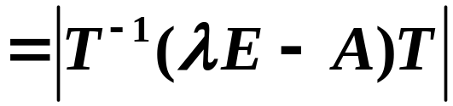
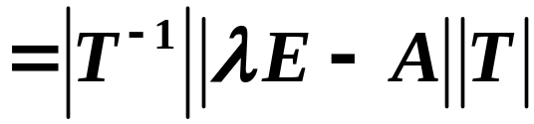
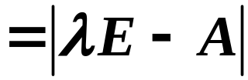
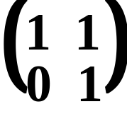
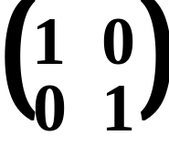

定理7.5 相似矩阵具有相同的特征多项式.
证:设 则存在可逆矩阵T，使得
于是，
这个结论反过来不成立，例如
与
有相同的特征多项式 ，但它们不相似.

Slide 11

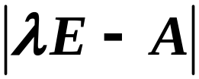

求特征值与特征向量的一般步骤
1) 在V中任取一组基 写出 在这组基下
的矩阵A .
2) 求A的特征多项式 在F上的全部根它们
就是 的全部特征值.
3) 把所求得的特征值逐个代入方程组
并求出它的一组基础解系.(它们就是属于这个特征值
的全部线性无关的特征向量在基 下的坐标.)

Slide 12
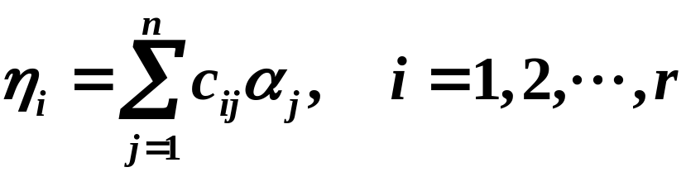


如果特征值 对应方程组的基础解系为：
则
就是属于这个特征值 的全部线性无关的特征向量.
而
（其中， 不全为零）
就是 的属于 的全部特征向量.

Slide 13

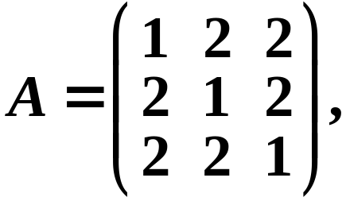
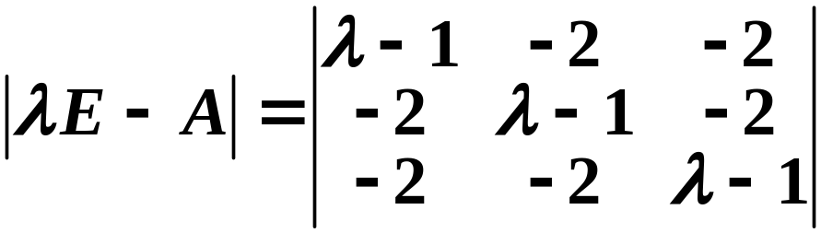
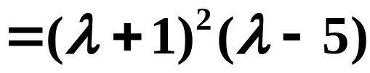

例1.设线性变换 在基 下的矩阵是
求 特征值与特征向量.
解：A的特征多项式
故 的特征值为： （二重）

Slide 14


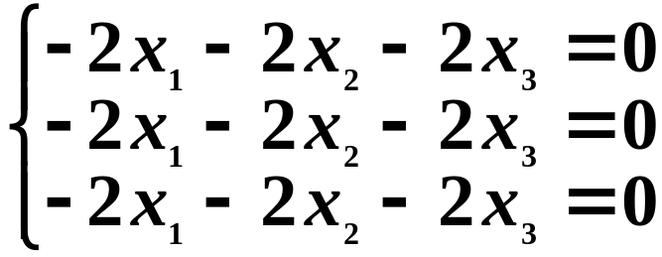




把 代入齐次方程组 得
即
它的一个基础解系为：
因此，属于 的两个线性无关的特征向量为
而属于 的全部特征向量为
不全为零

Slide 15

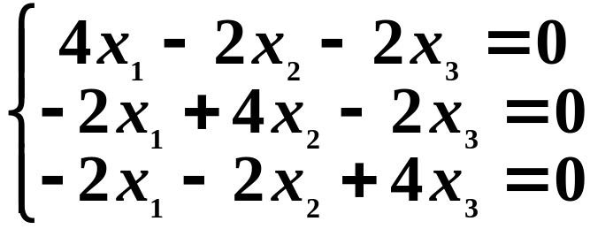



把 代入齐次方程组 得
解得它的一个基础解系为：
因此，属于5的一个线性无关的特征向量为
而属于5的全部特征向量为

Slide 16

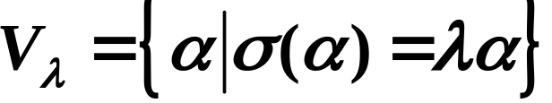

III 特征子空间定义
设 为n维向量空间V的线性变换， 为
的一个特征值，令 为 的属于 的全部特征向量
再添上零向量所成的集合，即
则 是V的一个子空间, 称之为 的一个特征子空间.

Slide 17

关于特征子空间的维数
若 在n维向量空间V的某组基下的矩阵为A，则
即特征子空间 的维数等于齐次线性方程组
(*)
的解空间的维数，且由方程组(*)得到的属于 的
全部线性无关的特征向量的坐标就是 的一组基
的坐标.

Slide 18
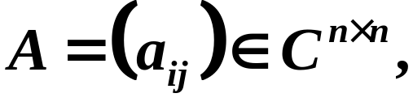
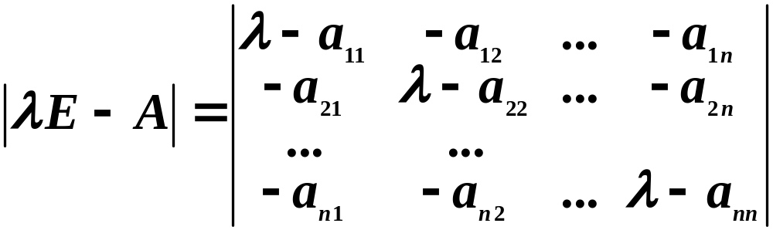

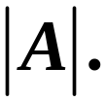
IV 特征多项式的有关性质
1. 设 则A的特征多项式
由多项式根与系数的关系还可得
1) A的全体特征值的和＝
称为A的迹,
记作trA.
2) A的全体特征值的积＝

Slide 19


如果
由根与系数的关系，得
由定理7.5和7.6线性变换 的特征值与基的选择无关.
，
因此,矩阵A的特征多项式也说成是线性变换 的特征
多项式；而线性变换 的特征值与特征向量的坐标也
就是矩阵A的特征值与特征向量.

Slide 20



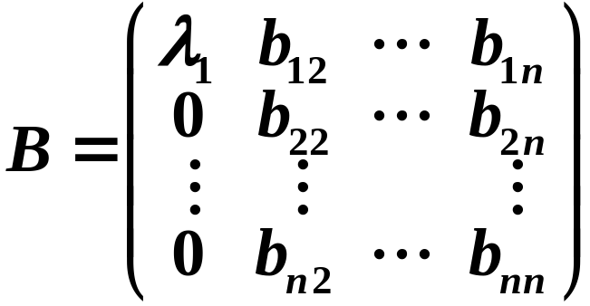
引理7.1 复数域上任一n阶矩阵A都与一上三角形矩阵
相似，且主对角线上元素是A的全部特征值.
证明 若n=1，结论显然成立. 假定结论对n-1成立，
取n维向量空间V的一组基，定义线性变换
设 是A的一个特征值， 是属于 的一个特征向量，
将 扩充为V 的一组基 ，则在该基下的
矩阵可写为

Slide 21

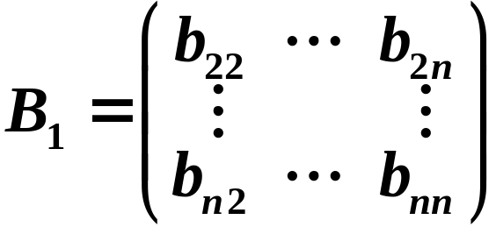
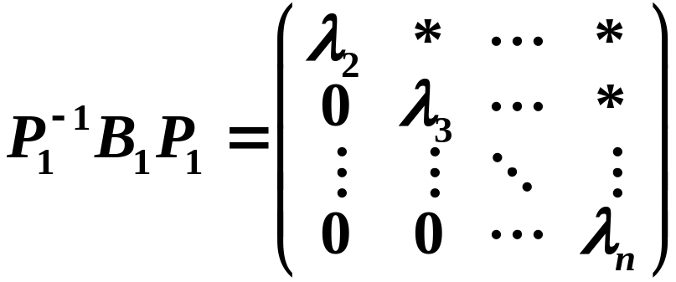

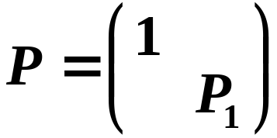
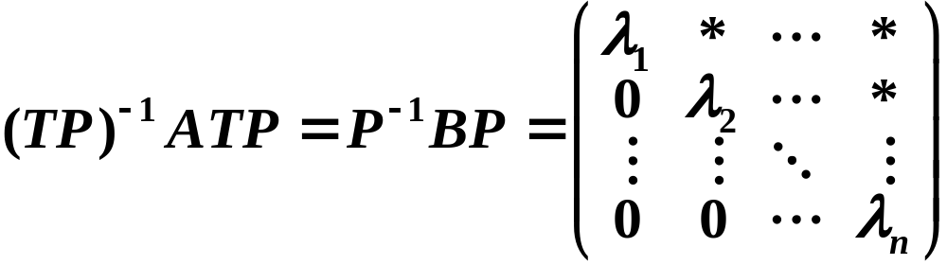
, 则
，令
由归纳假定 有
，使得
再令
，则
由数学归纳法原理，结论成立.

Slide 22
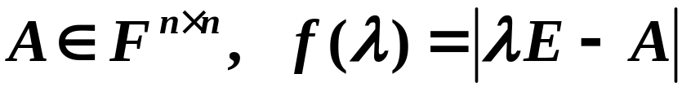

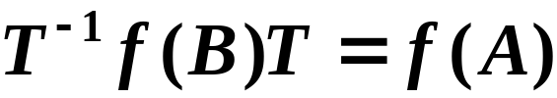


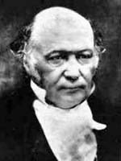
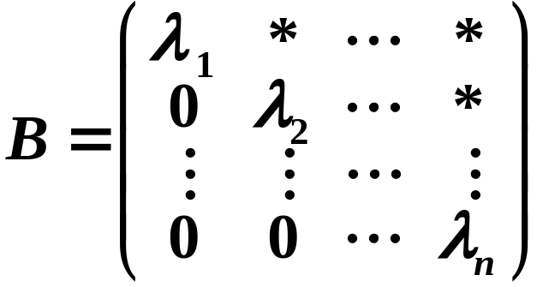
定理7.7 哈密尔顿─凯莱（Hamilton─Caylay）
设 为A的特征多项式, 则
，则
零矩阵
证 设
如果
，则
. 由引理7.1，可设
哈密尔顿

Slide 23


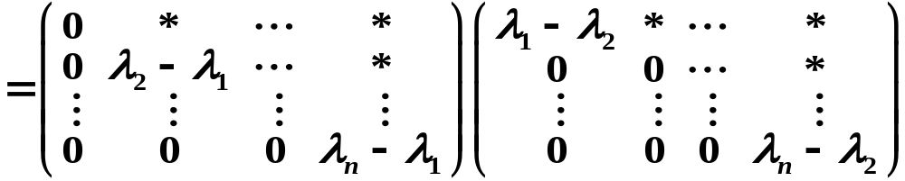
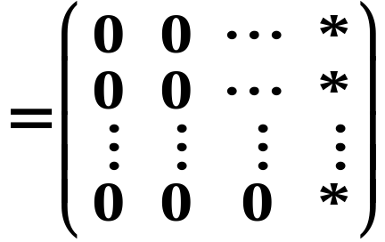
根据特征多项式的定义，注意上三角阵的行列式就是
对角元的乘积，
，
，注意到
是上三角形矩阵，且i行i列元素为0，

Slide 24
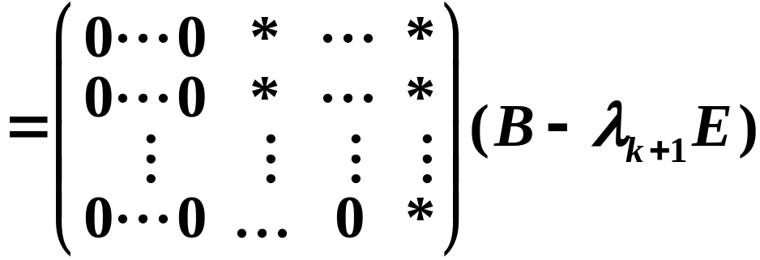

假设
的前k列元素全为0，
的前k+1列元素全为0，由数学归纳法原理，
.
从而

Slide 25



设 是 的伴随矩阵，则
证法2
又 的元素是 的各个代数余子式，它们
都是λ的多项式，且其次数不超过n－1.
因此， 可写成

Slide 26


其中， 都是 的数字矩阵.
再设
则，
①
而
②
比较①、②两式，得

Slide 27
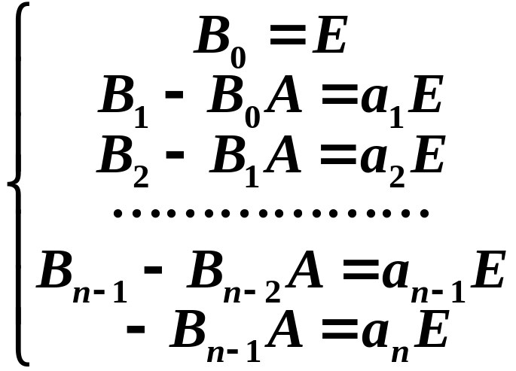

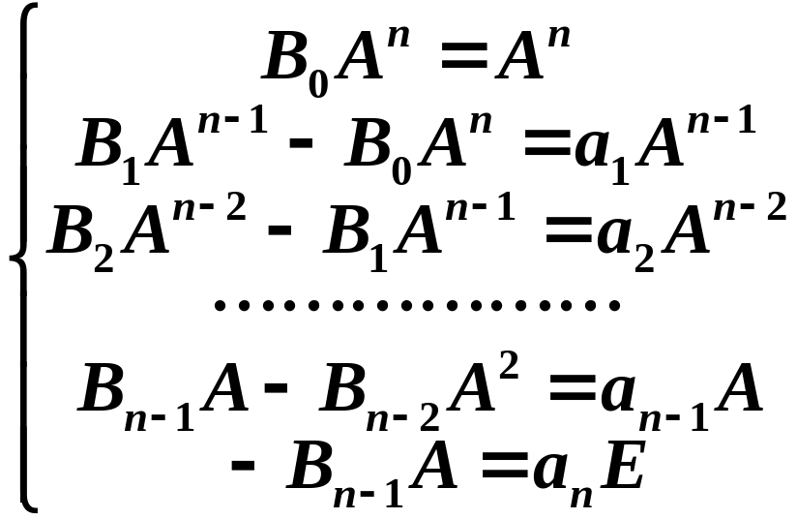
③
以 依次右乘③的第一式、第二式、
…、第n式、第n＋1式，得
④

Slide 28



把④的n＋1个式子加起来，即得
推论7.1
设 为有限维向量空间V 的线性变换， 是
零变换
的特征多项式，则
有人的证明方法是：
这种方法错在哪？

Slide 29
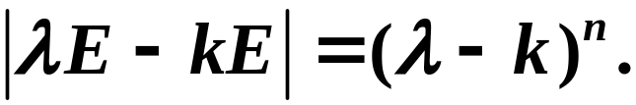


例1.在向量空间V中，数乘变换K在任意一组基下
的矩阵都是数量矩阵kE，它的特征多项式是
故数乘法变换K的特征值只有数k，且
对 皆有
所以，V中任一非零向量皆为数乘变换K的特征向量.

Slide 30
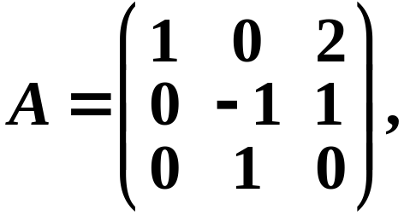

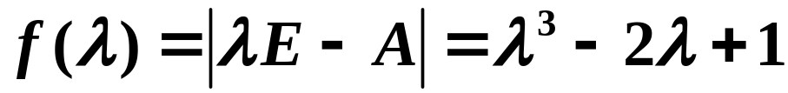

例2. 设 求
解：A的特征多项式
用 去除 得

Slide 31

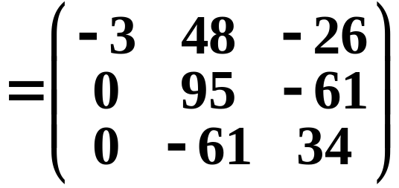

Slide 32











练习1：已知 为A的一个特征值，则
（1） 必有一个特征值为 ;
（2） 必有一个特征值为 ;
（3）A可逆时， 必有一个特征值为 ;
（4）A可逆时， 必有一个特征值为 .
（5） 则 必有一个特征值为 .

Slide 33




练习2：已知3阶方阵A的特征值为：1、－1、2，
则矩阵 的特征值为： ，
行列式 ＝ .

